Slide 1
パパの子育て
みんなの子育て
大阪教育大学教育学部 教授
元大阪教育大学附属天王寺小学校長
小崎恭弘
kozaki@cc.osaka-kyoiku.ac.jp

Slide 2

NPO法人ファザーリング・ジャパンとは？
Notes:
【15秒】
「父親であることを楽しむ生き方」を我々はファザーリングと呼んでいます。
ファザーリングの浸透が働き方の見直し、企業の意識改革、社会不安の解消、次世代育成につながると考えます。

Slide 3
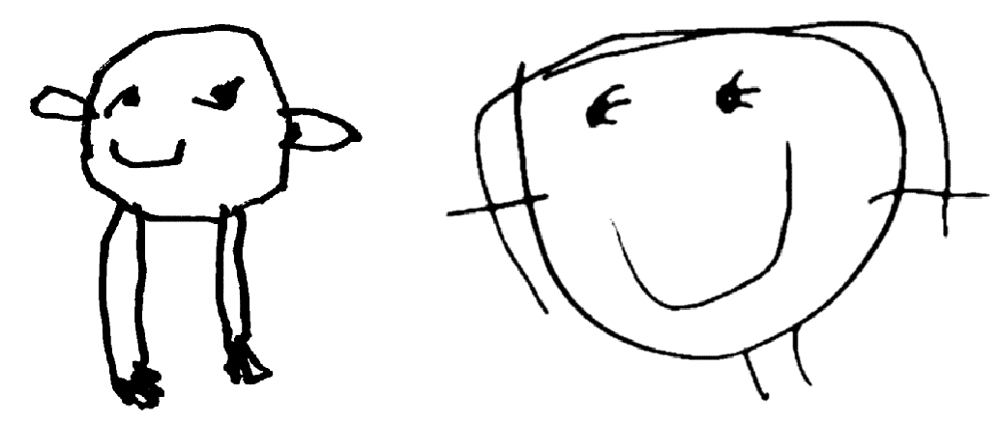
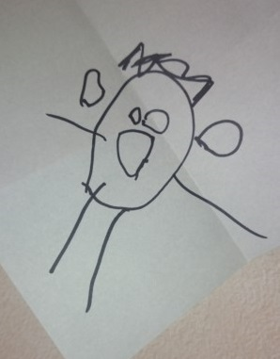
子どもたちの周り人の笑顔が一番!
頭足人はなにを意味するのか?
不機嫌は環境破壊です!

Slide 4
子どもが好きな人とは？
1.「快」を与えてくれる人
食事・排泄などの、お世話をしてくれる人
2.安心・安定を与えてくれる人
いつもと一緒の関わり方、繰り返し同じ ことをしてくれる人
3.興味・関心を与えてくれる人
遊びや楽しさがある人 変化をもたらす人

Slide 5
子どもと仲良くなる10の方法
笑顔であいさつをする
朝の時間を一緒に過ごす
ミルク、離乳食を食べさせる
子どもの好きなことをする
子どものペース・ルールにあわす

Slide 6
子どもと仲良くなる10の方法
6.大好きと伝える
7.ダイナミックな遊びをする
8.読み聞かせの絵本を作る
9.二人だけで出かける
10.イベントなどで非日常を演出する

Slide 7
ママとのよい関係作り
子育て期に、ママがパパに一番して欲しいことは?
家族の一体感
子育てへの共感
実際の育児や家事
ママに対する気遣い

Slide 8
子育てに必要な力とバランス
自尊感情・自己肯定感
母性
やさしさ
包
父性
強さ
切
道徳心・社会性
育児力
バランスをとるポイントは、多様性!

Slide 9
子育てを楽しもう!
パパとママが違うということが大切です
子どもに豊かな環境を作って上げましょう
親の役割は、自立させることです
親の価値観を伝えましょう
よい親の条件とは?「 Good enough mothre 」

